Slide 1
Cyfrowy SteadiCam
Techniczne wyzwania na drodze do cyfrowej stabilizacji obrazu
  Znalezienie i dopasowanie punktów między obrazami
  Wyznaczenie przemieszczenia między dopasowanymi punktami
  Określenie do ilu obrazów wstecz dany obraz ma być stabilizowany
  Filtracja i interpolacja sekwencji wyjściowej
Wojciech Motała

Slide 2
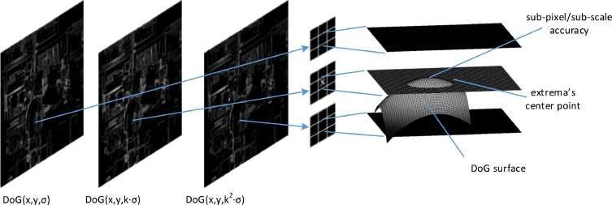
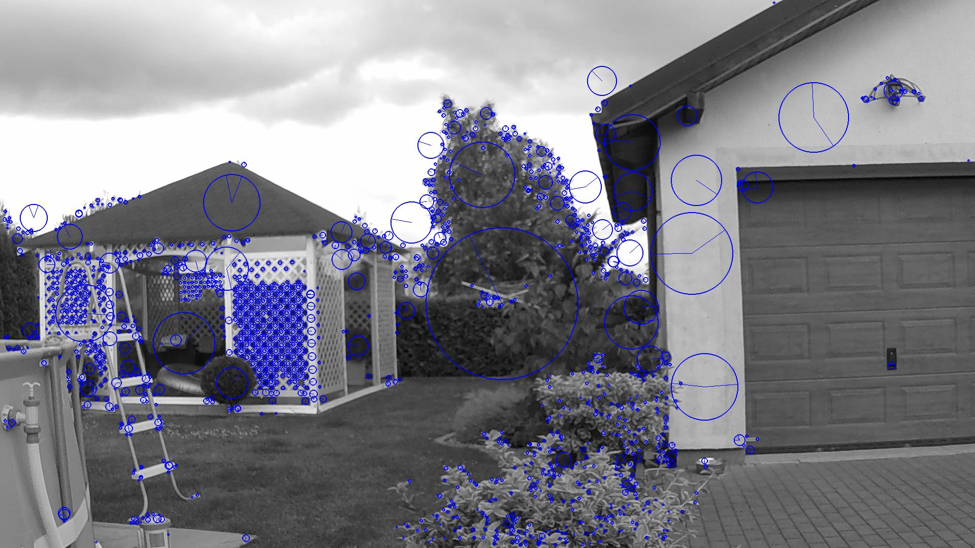

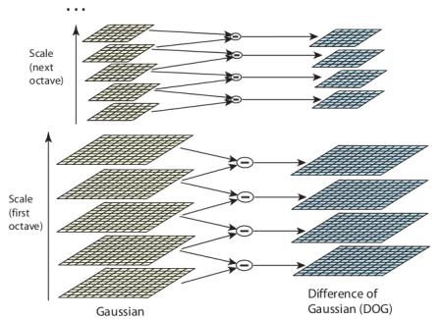
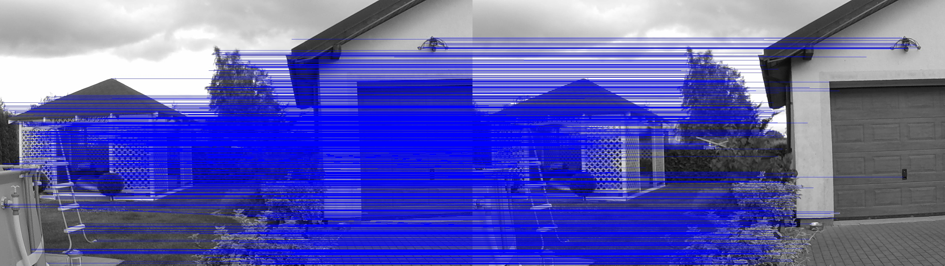
Znalezienie i dopasowanie punktów między obrazami
- Algorytm SIFT
- wyznaczenie tych samych punktów
nawet podczas zmiany perspektywy
- znalezienie par punktów

Slide 3
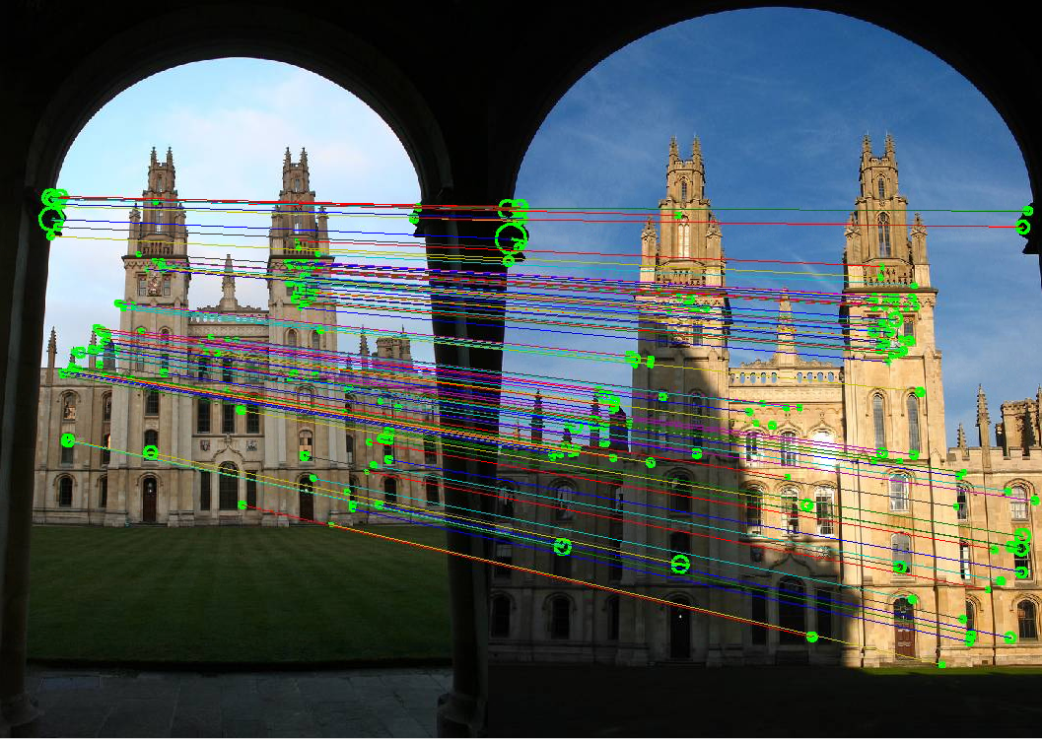
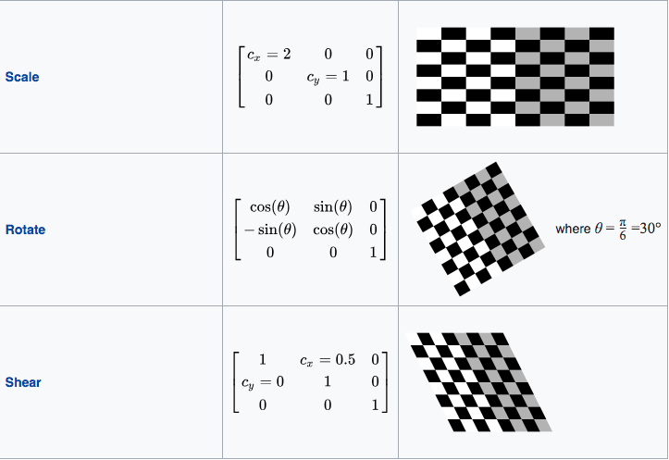
Wyznaczenie przemieszczenia między dopasowanymi punktami
O ile i w jakim kierunku przesunął się dany punkt?
Wyznaczenie optymalnego przemieszczenia wszystkich punktów (macierz homograficzna)

Slide 4
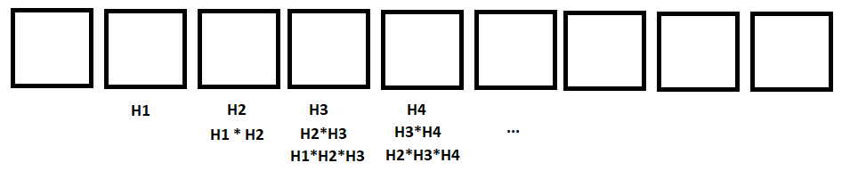
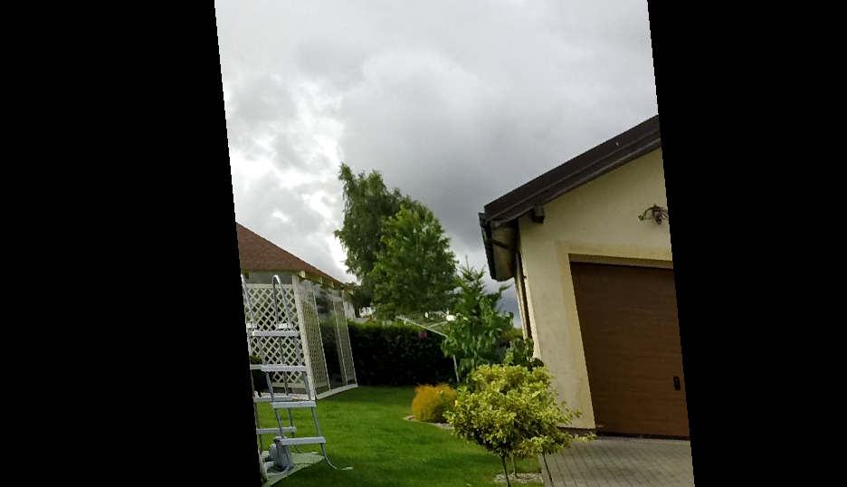
Określenie do ilu obrazów wstecz dany obraz ma być stabilizowany
mniejsza liczba odniesień do wcześniejszych obrazów → mniejsza stabilizacja
duża liczba odniesień do wcześniejszych obrazów → stabilizowanie chcianych ruchów

Slide 5
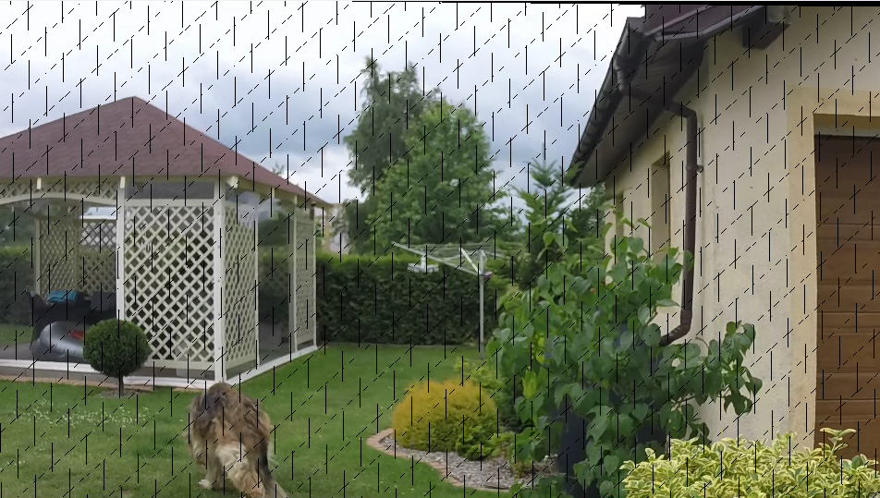
Filtracja i interpolacja sekwencji wyjściowej
- Zniwelowanie efektu przycinania podczas obrotu kamery
- uzupełnienie utraconych punktów w wyniku przemieszczenia i obrotu obrazu

